Slide 1

Εθελοντική Αιμοδοσία: Δώσε Αίμα, Σώσε Ζωές
Η αιμοδοσία είναι μια πράξη αγάπης. Μπορεί να σώσει ζωές συνανθρώπων μας. Ας μάθουμε περισσότερα για αυτήν.

Slide 2




Γιατί να Γίνω Αιμοδότης;
Σώζεις Ζωές
Πολλαπλό Όφελος
Βοηθάς άμεσα ανθρώπους που έχουν ανάγκη.
Μία μονάδα αίματος σώζει έως και 3 ζωές.
Αυξανόμενη Ανάγκη
Οι ανάγκες για αίμα αυξάνονται διαρκώς.

Slide 3
Η Ανάγκη για Εθελοντές Αιμοδότες
Έλλειψη Αυτάρκειας
Στόχος Αυτάρκειας
Η Ελλάδα δεν είναι αυτάρκης σε αίμα. Βασιζόμαστε σε εθελοντές και συγγενείς.
Αν το 2% του πληθυσμού γινόταν τακτικοί αιμοδότες, θα υπήρχε επάρκεια.

Slide 4
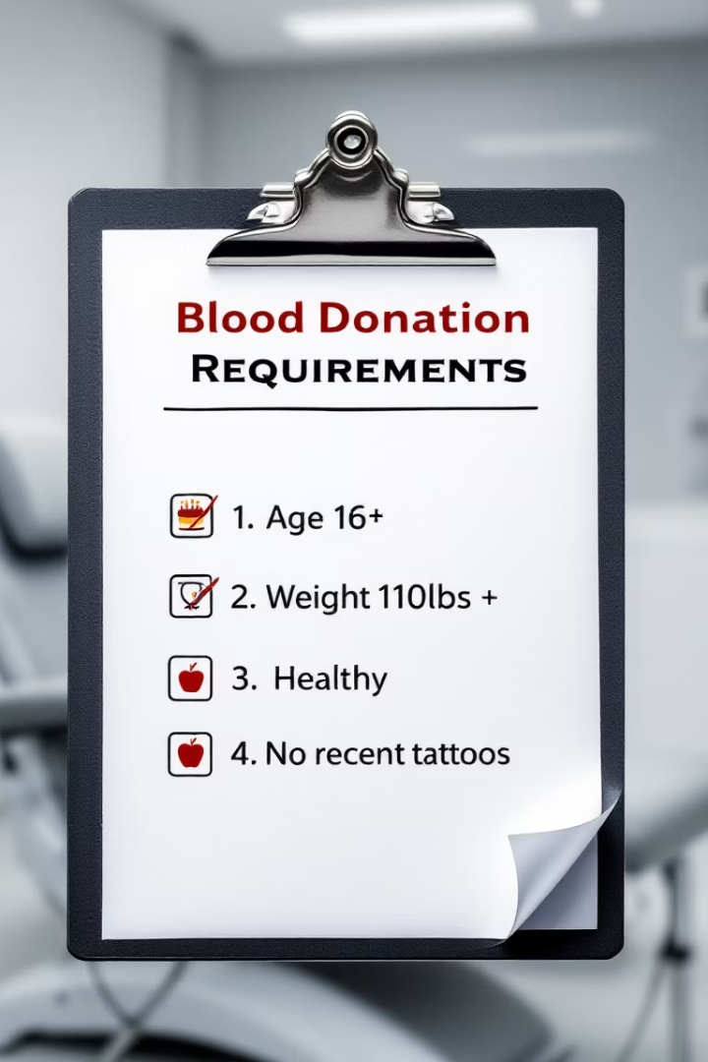
Προϋποθέσεις για να Γίνεις Αιμοδότης
Ηλικία
18-65 ετών
Υγεία
Καλή υγεία την ημέρα της αιμοδοσίας
Ύπνος
Τουλάχιστον 5 ώρες ύπνου
Ιστορικό
Σταθερό ιστορικό υγείας

Slide 5
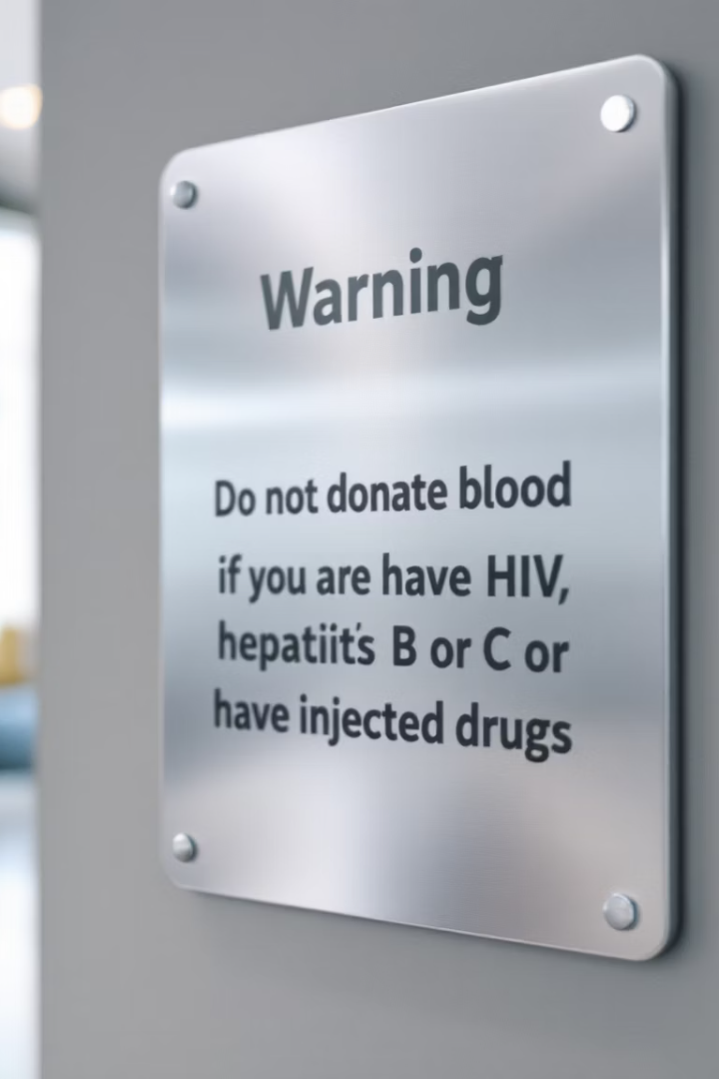

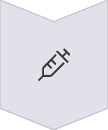


Ποιοι Δεν Πρέπει να Δώσουν Αίμα
Μεταδοτικές Ασθένειες
Άτομα με AIDS, ηπατίτιδα, κ.λπ.
Χρήση Ναρκωτικών
Άτομα που κάνουν χρήση ναρκωτικών ουσιών.
Πρόσφατο Τατουάζ
Όσοι έχουν πρόσφατο τατουάζ χωρίς αποστείρωση.
Χειρουργική Επέμβαση
Όσοι έχουν υποστεί πρόσφατα χειρουργείο.

Slide 6
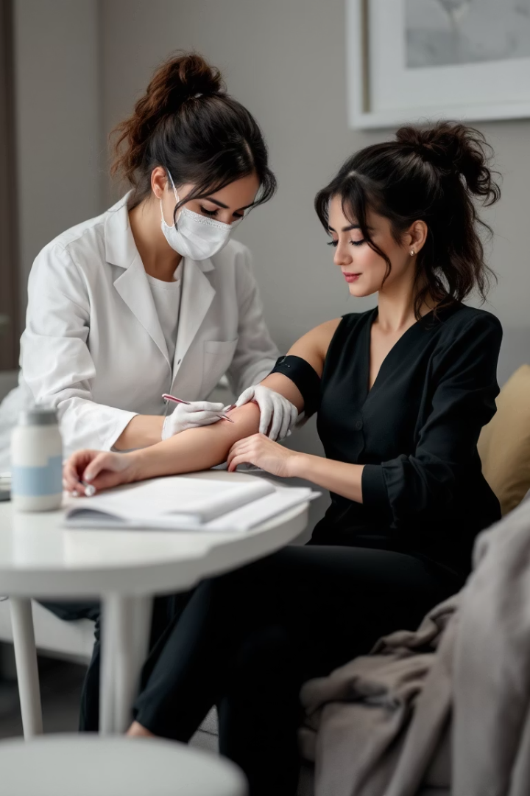
Η Διαδικασία της Αιμοδοσίας
1
Διάρκεια
5-10 λεπτά
2
Ποσότητα
450ml αίματος
3
Αναπλήρωση
Πλήρης αναπλήρωση σε 72 ώρες
4
Συχνότητα
Κάθε 3-4 μήνες

Slide 7
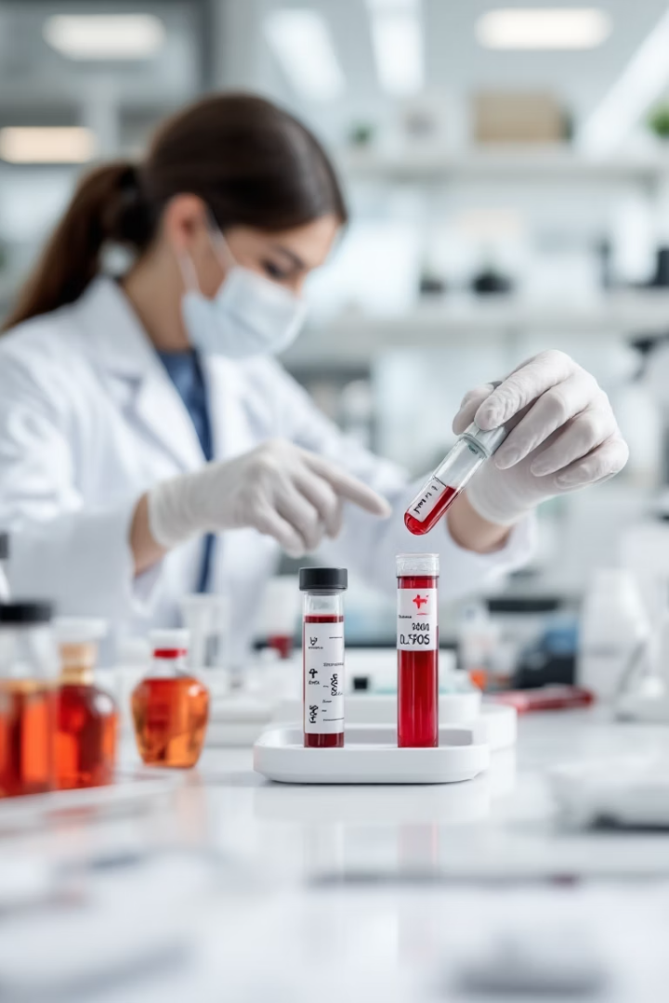




Τι Ελέγχεται στο Αίμα που Δίνεις
HIV
Ηπατίτιδα B/C
Σύφιλη
HTLV
Όλο το αίμα ελέγχεται για μεταδοτικές ασθένειες. Έτσι διασφαλίζεται η ασφάλεια των ληπτών.

Slide 8
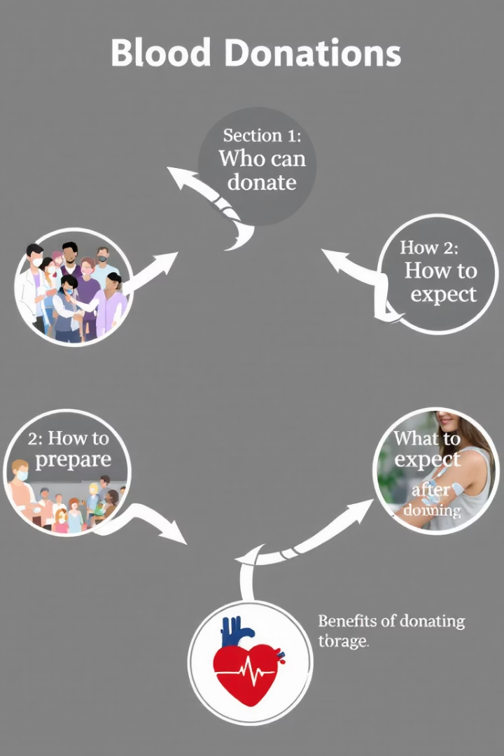



Σημαντικές Συμβουλές για την Αιμοδοσία
Διάρκεια Ζωής
Τακτική Αιμοδοσία
Το αίμα διατηρείται 35-42 ημέρες.
Απαιτείται τακτική αιμοδοσία.
Δεν Απαιτείται Δύναμη
Μόνο διάθεση για προσφορά!

